Slide 1
Seminario Regional sobre Regulación y Supervisión de Seguros IAIS-ASSAL-Superintendencia de Seguros de la Nación Buenos Aires, Argentina, Noviembre 2011 Panel: Estrategias Cuantitativas y Cualitativas para la Evaluación y Administración del Riesgo Tomás Soley Pérez Intendente General de Seguros

Slide 2
Temas a tratar
Mercado de Seguros de Costa Rica
Antecedentes
Situación actual
Atención PBS 16
Requerimiento
Supervisión

Slide 3
Antecedentes
Ley Reguladora del Mercado de Seguros (Ley 8653), 07/08/2008
Monopolio estatal del mercado asegurador durante 84 años.
Ausencia de supervisión sobre bases técnicas de administración de riesgos.
Apertura del mercado de seguros
Ley se firma en el contexto del CAFTA-DR, con acuerdos específicos en materia de seguros.
Creación de la Superintendencia General de Seguros, con competencias de regulación y supervisión sobre el INS.

Slide 4
Situación actual

Slide 5
Panorama general apertura
Participante | Diciembre 2010 | Octubre 2011
Participantes en operación (inscritos y activos)
Aseguradoras | 7 | 10
Sociedades Corredoras | 6 | 9
Sociedades Agencia | 64 | 55
Agentes de Seguros | 1,028 | 1,067
Corredores de Seguros | 26 | 57
Operadores autoexpedibles | 10 | 30
Proveedores transfronterizos | 0 | 1
Productos de Seguros Registrados
Todos los participantes | 214 | 290
INS | 160 | 181

Slide 6
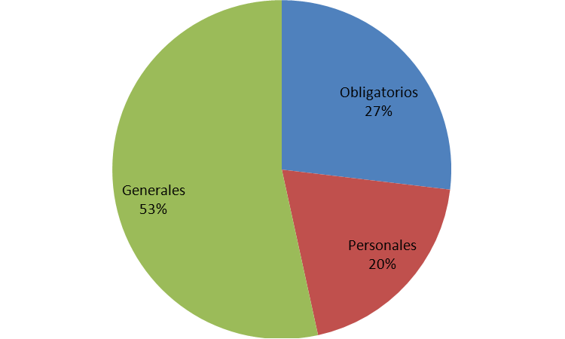
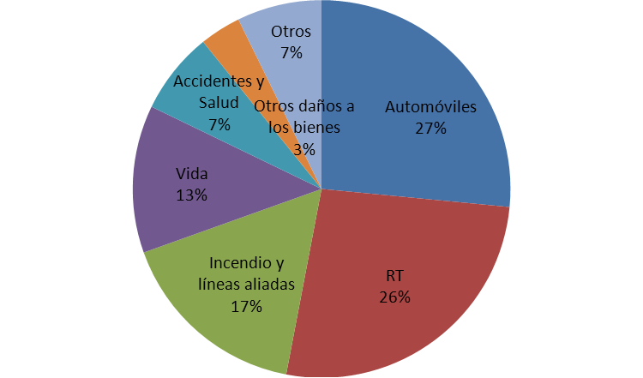
Primas Directas
US$ 617 millones (Oct 2011)
Crecimiento US$ (Oct 2010-Oct 2011): 7% Primas/PIB (Dic 2010): 2%
94% INS (Oct 2011) Primas per cápita (Dic 2010): US$163

Slide 7
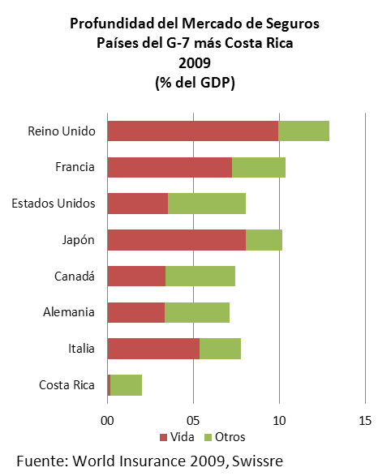
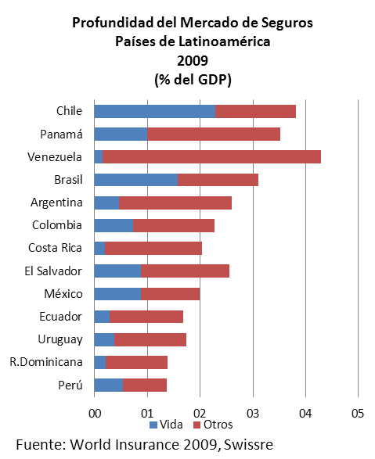
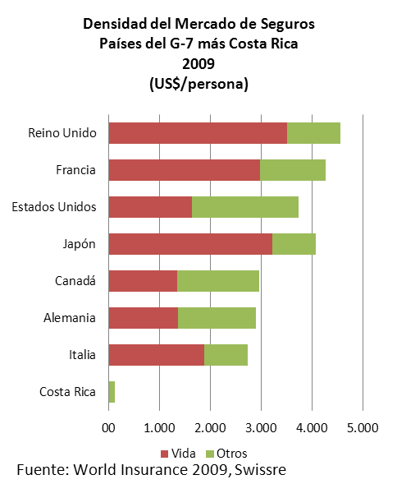
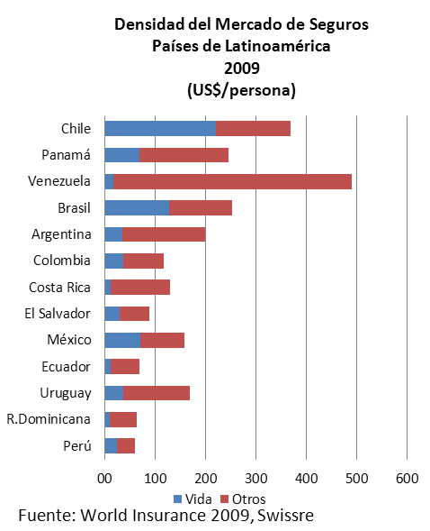
Indicadores sostenidamente crecientes, pero comparativamente bajos…

Slide 8
Atención PBS 16

Slide 9
IAIS Octubre 2011_PBS 16
Administración del Riesgo de las Compañías para propósitos de solvencia
El régimen de supervisión establece los requerimientos de la administración del riesgo de las compañías para propósitos de solvencia, el que requiere a las aseguradoras que evalúen todos los riesgos relevantes y materiales.

Slide 10
Marco conceptual
Límites de tolerancia
Capital (económico/regulatorio)
Política de Administración de riesgos
Análisis continuo
Valoración de posición de riesgo y solvencia

Slide 11
Atención PBS 16
Requerimiento normativo

Slide 12
Ley Reguladora del Mercado de Seguros (Ley 8653)
Define los lineamientos de un régimen SBR al tiempo que exige la reglamentación concreta de algunas aristas. (Art. 10 y 30)
Modelo de evaluación de áreas de riesgo y Régimen de suficiencia de capital y solvencia: Determinación del requerimiento de capital, de las provisiones técnicas y reservas.
Régimen de inversión de los activos que respaldan requerimiento de capital, provisiones técnicas y reservas.
Reglas de valoración de activos y pasivos.
Niveles de alerta temprana que impliquen medidas correctivas.

Slide 13
Reglamento de Solvencia
Modelo de suficiencia patrimonial (reporte trimestral)
CML actualizado según Ȼ/UD
CS+RL > = CML
CB=CP+CS–D, cada componente normado.
RCS = RCS_{INV} + RCS_{V} + RCS_{NV} + RCS_{R}C + RCS_{CAT}
RCS_{INV} = R_{PR} + R_{CR} + R_{CON} + R_{DES}
Valoración y Regulación ACT/PAS, en especial INV, PROV y DERIV
ISC = CB/RCS
ISC > = 1, Niveles de alerta e intervención

Slide 14
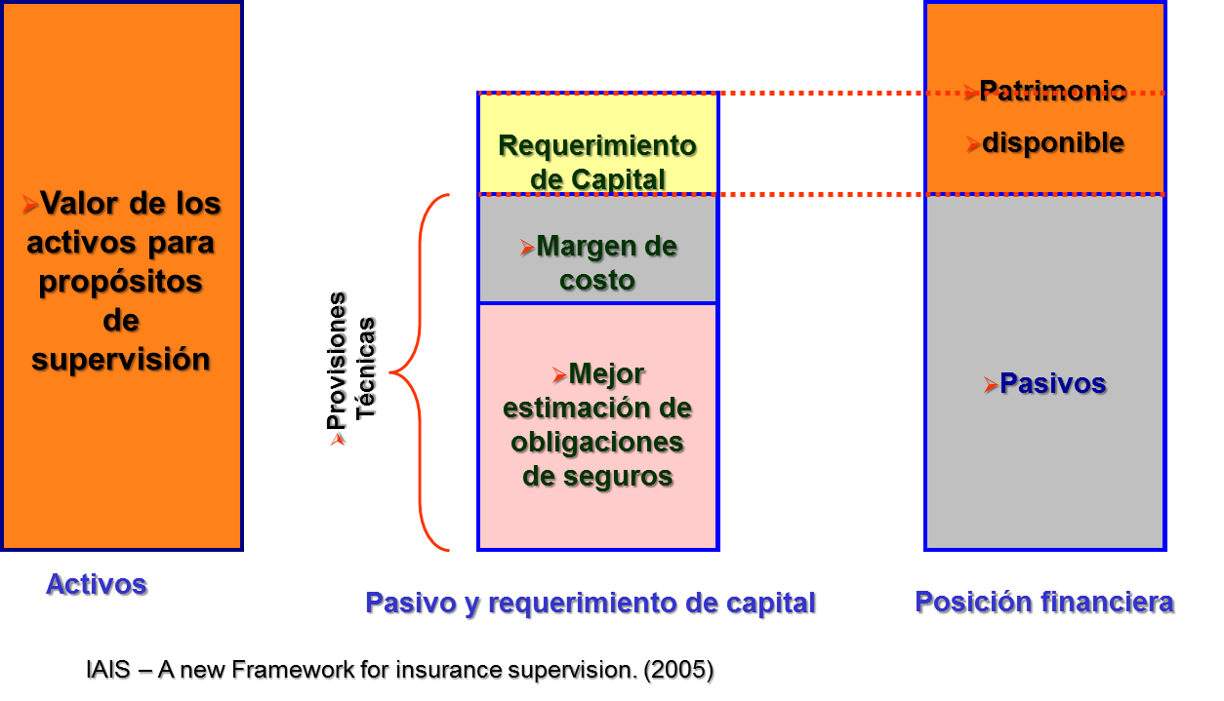
Suficiencia de Capital
El índice de suficiencia de Capital (ISC) de la entidad se calcula según la siguiente fórmula:
Donde:
ISC= Índice de Suficiencia de Capital
CB= Capital Base
RCS= Requerimiento de Capital de Solvencia

Slide 15
Reglamento de Autorizaciones Requisitos Mínimos de Funcionamiento
Sistema de Gobierno
Estructura organizacional clara, segregación de funciones.
Sistema de Gestión Integral del Riesgo
Estrategias, procesos y procedimientos para identificación, estimación, gestión y control de los riesgos inherentes al negocio.
Comités de riesgos y comité de activos y pasivos
Nombrados por el órgano de dirección.
Reunirse, cuando menos, una vez al mes.
Políticas y procedimientos documentados.
Integrado en estructura organizativa, comprenderá planes de continuidad y será documentado.
Abarcará, al menos, riesgos relacionados con: régimen de suficiencia de capital y solvencia, suscripción y provisiones técnicas, gestión de activos y pasivos, inversiones (liquidez, descalce y concentración), transferencia de riesgos.
Ejercicios periódicos de autoevaluación de riesgos y solvencia.

Slide 16
Reglamento de Autorizaciones Requisitos Mínimos Sistema Administración Integral de Riesgos
Manual Políticas y Procedimientos
Medición, monitoreo, control
Pruebas de simulación
Políticas y procedimientos de solvencia, retención y cesión de riesgos, inversiones, conflictos de intereses, nombramientos clave y control interno.
Información precisa, íntegra y oportuna.
Revisiones periódicas a los supuestos de modelos de estimación.
Comparar periódicamente estimaciones de exposición al riesgo contra resultados reales y, en su caso, modificar supuestos.
Desarrollo de planes de contingencia para esos escenarios.
Estructura organizacional para A.R. (independiente de otras áreas de control), política de nombramiento y perfiles de puestos (incluyendo función actuarial).
Políticas, procedimientos, modelos y metodologías para valoración de riesgos.
Mecanismos de comunicación, autoevaluación y aprobación de acciones de mitigación.
Modelos y sistemas de medición de riesgos.
Pruebas de estrés.

Slide 17
Reglamento de Autorizaciones
“Administración integral de riesgos”: “(el conjunto de objetivos, políticas, procedimientos y acciones que tienen el propósito de identificar, medir, monitorear, limitar, controlar, informar y revelar los distintos tipos de riesgo a la que se encuentra expuesta la entidad de seguros”
Documentación previo a la autorización:
Políticas y procedimientos de administración de riesgos.
Criterio para otorgar licencia:
“Las políticas, procesos y la estructura organizacional propuesta para la identificación, medición y gestión de riesgos, así como el sistema de control interno, son adecuados para el perfil de riesgo de la entidad y la naturaleza de sus actividades.”

Slide 18
Atención PBS 16
Supervisión

Slide 19
Evaluación del sistema de administración integral de riesgo
Revisión Documental
Entrevistas
Pruebas de auditoría

Slide 20
Evaluación del sistema de administración integral de riesgo
Estructura y procedimientos
Explícita y acorde con la complejidad del negocio
Independencia entre la evaluación de riesgos y las áreas operativas
Definición de procedimientos, perfil de puestos y funciones
Gobierno y control interno
Flujo de información
Toma de decisiones
Control de políticas y límites establecidos
Monitoreo financiero
SAIR
Modelos
Políticas explícitas
Pertinentes
Información
Pruebas
Escenarios extremos
Prueba de uso
Identificación, Evaluación, Control y Mitigación de riesgos
Posición de capital
Productos nuevos
Inversiones
Retención y reaseguro
Conflictos de interés
Nombramientos claves
Niveles de aprobación

Slide 21
¡Muchas gracias!
Teléfono: (506) 2243-5108
Fax: (506) 2243-5151
E-mail: sugese@sugese.fi.cr
www.sugese.fi.cr

